Slide 1
CINEMA TICKET CUSTOMER SEGMENTATION
& RETENTION ANALYSIS
Menemukan Segmen Pelanggan Paling Loyal Lewat SQL, Clustering, dan Dashboard Interaktif
Rizno Fadhil
Statistics & Data Science Graduate | riznofadhil2@gmail.com

Slide 2
Latar Belakang
Industri ticketing & event mengandalkan data transaksi untuk menjawab satu pertanyaan penting: segmen pelanggan mana yang paling loyal, dan mengapa?
PERTANYAAN UTAMA
Apakah pelanggan yang membayar lebih mahal otomatis lebih loyal?
Proyek ini adalah simulasi analisis end-to-end — dari data mentah transaksi tiket bioskop, hingga segmentasi pelanggan berbasis machine learning dan dashboard siap pakai untuk pengambilan keputusan bisnis.
1.440
transaksi tiket dianalisis
Cinema Ticket Customer Segmentation & Retention Analysis
2

Slide 3
Data & Metodologi
Dataset publik: Cinema Hall Ticket Sales & Customer Behavior (Kaggle) — 1.440 baris, 7 kolom
01
02
03
04
Data Cleaning
Eksplorasi Data Awal
Segmentasi Pelanggan
Dashboard & Insight
Memisahkan kolom campuran teks/angka, menangani ID transaksi yang bertabrakan, validasi missing values.
Menjawab pertanyaan dasar lewat query SQL: revenue & retensi per genre, tipe kursi, kelompok umur.
Mengelompokkan pelanggan secara otomatis berdasarkan pola kemiripan (usia, harga, tipe kursi, ukuran rombongan).
Visualisasi interaktif dan penyusunan rekomendasi bisnis.
Python (pandas)
Google BigQuery
Python (scikit-learn)
Looker Studio
Cinema Ticket Customer Segmentation & Retention Analysis
3

Slide 4
Temuan Awal dari SQL
Query BigQuery: revenue & tingkat kembali beli tiket (retention rate) per genre, tipe kursi, dan kelompok umur
OBSERVASI PENTING
Dilihat satu per satu — per genre, per tipe kursi, per kelompok umur — retention rate ternyata relatif merata di kisaran 45%–54%.
Tidak ada satu variabel tunggal yang “menjelaskan” retensi. Ini jadi alasan kuat untuk melangkah ke customer segmentation — melihat kombinasi variabel sekaligus, bukan satu-satu.
Cinema Ticket Customer Segmentation & Retention Analysis
4

Slide 5
Empat Wajah Pelanggan
Empat kelompok pelanggan ditemukan secara otomatis berdasarkan kemiripan usia, harga tiket, tipe kursi, dan ukuran rombongan
Keluarga/Rombongan VIP
47.5%
Penggemar Aksi Dewasa
49.7%
Usia ~37 th • Kursi Premium/VIP • Datang beramai-ramai
retensi
Usia ~49 th • Kursi VIP • Suka film Action • Sendiri
retensi
Anak Muda Penggemar Sci-Fi
46.9%
Pelanggan Hemat yang Setia
53.4%
Usia ~26 th • Kursi Premium • Suka film Sci-Fi • Sendiri
retensi
Pilih kursi termurah • Datang sendiri
retensi
Cinema Ticket Customer Segmentation & Retention Analysis
5

Slide 6
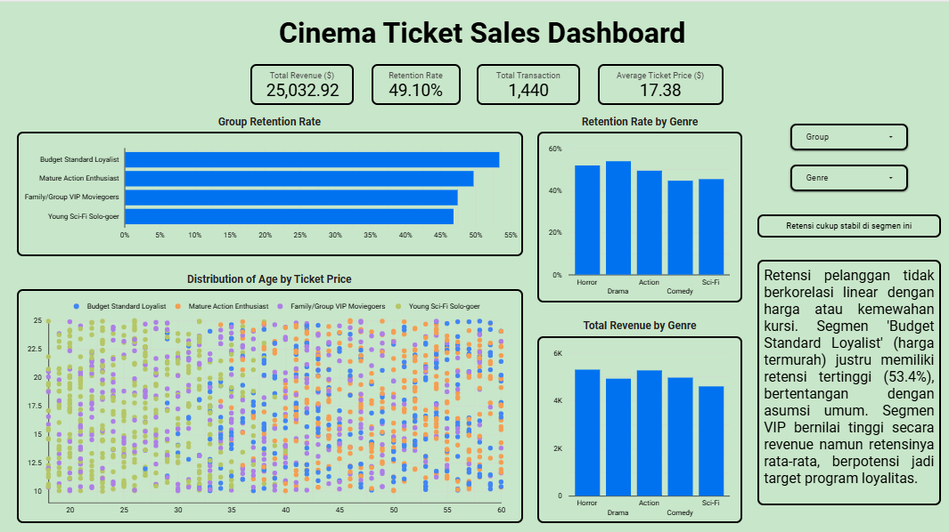
Dashboard Interaktif
Dibangun di Looker Studio — revenue, retention rate, dan segmentasi pelanggan dalam satu tampilan
Cinema Ticket Customer Segmentation & Retention Analysis
6

Slide 7
Insight Utama
Retensi pelanggan TIDAK berkorelasi linear dengan harga atau kemewahan kursi.
Segmen “Pelanggan Hemat yang Setia” (harga termurah) justru memiliki retensi tertinggi (53.4%) — mengalahkan segmen VIP dan keluarga yang membayar jauh lebih mahal.
Segmen Hemat
Segmen VIP
Segmen Muda (Sci-Fi Solo)
Retensi tertinggi berasal dari kebiasaan, bukan status. Jaga pengalaman konsisten — jangan abaikan karena revenue per transaksi kecil.
Revenue tinggi tapi retensi rata-rata. Butuh program loyalitas khusus, bukan asumsi “mahal = otomatis loyal”.
Retensi terendah (46.9%). Target potensial untuk kampanye retargeting dan promo personal.
Cinema Ticket Customer Segmentation & Retention Analysis
7

Slide 8
Terima Kasih
TOOLS YANG DIGUNAKAN
Google BigQuery (SQL)
RIZNO FADHIL
Statistics & Data Science Graduate
Python — pandas & scikit-learn (K-Means)
Looker Studio (Dashboard)
riznofadhil2@gmail.com
Google Colab (Notebook)
linkedin.com/in/rizno-fadhil
bit.ly/RiznoFadhilPortfolio
Cinema Ticket Customer Segmentation & Retention Analysis
8

